Slide 1




SMART MAPPING
A CIDADE COMEÇA COM VOCÊ

Slide 2



Qual problema?
  A comunicação entre a população e a prefeitura
  Sentimento de não ser ouvido e de ser ignorado
  Sentimento de impotência em relação aos problemas da cidade
  Falta de facilidade de comunicar a prefeitura os problemas da cidade
Nós percebemos que muitas vezes o cidadão encontra um problema na cidade, mas não sabe de forma simples onde registrar, acompanhar e verificar o andamento daquela solicitação.

Slide 3

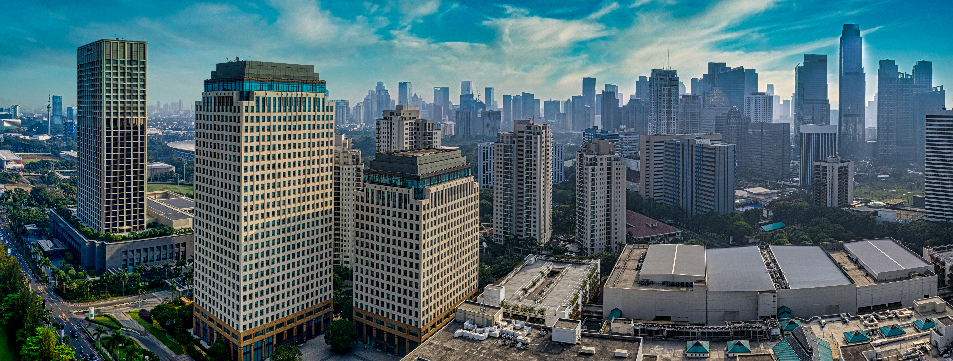
COMO O SMAP VAI RESOLVER ISSO?
Principais Clientes
Com o nosso projeto chegamos a conclusão seria que os principais clientes seriam a prefeitura, a nossa API permite filtrarmos regiões, cidades e etc...
  Facilitar para a população a fazer ocorrencias
  Expor as ocorrencias, em prol de maior eficacia na resolução desse problema.

Slide 4
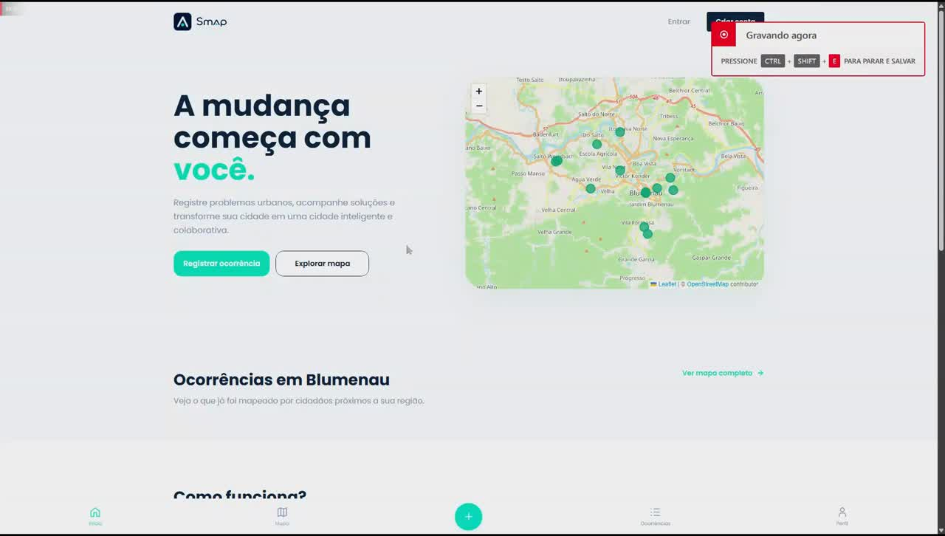
Registro de ocorrências

Slide 5
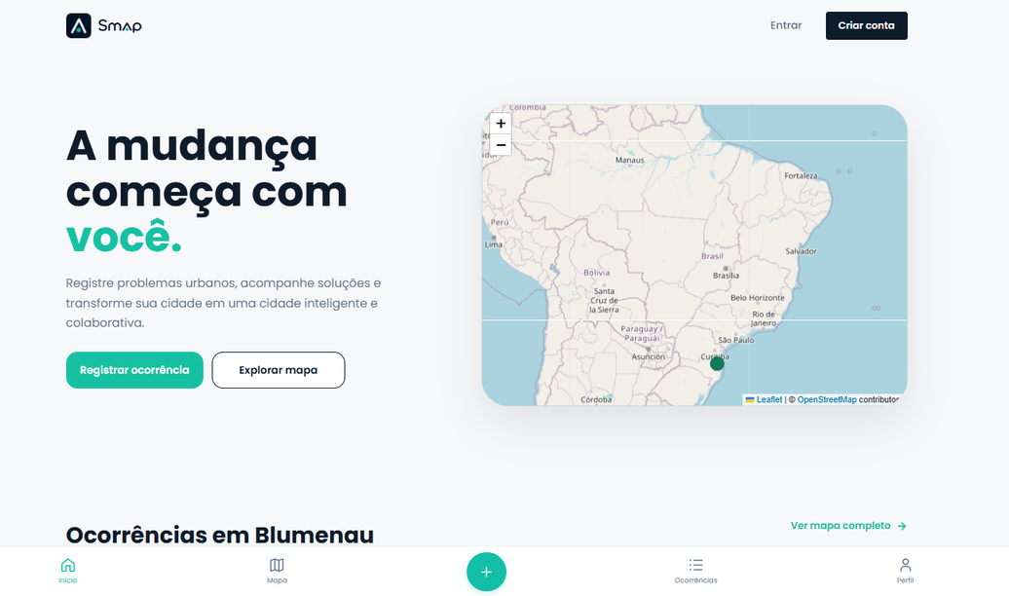
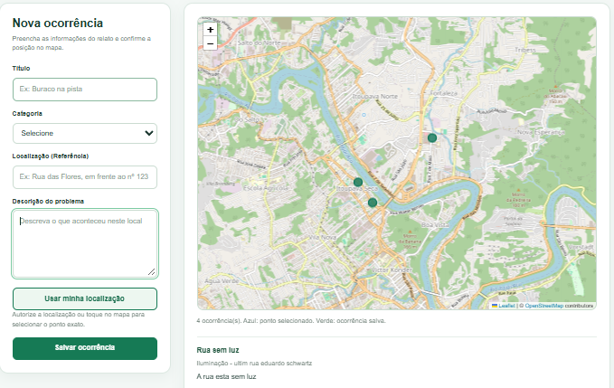
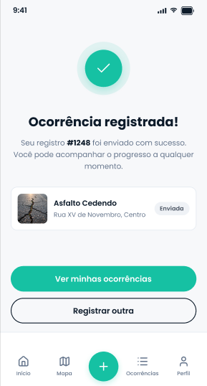
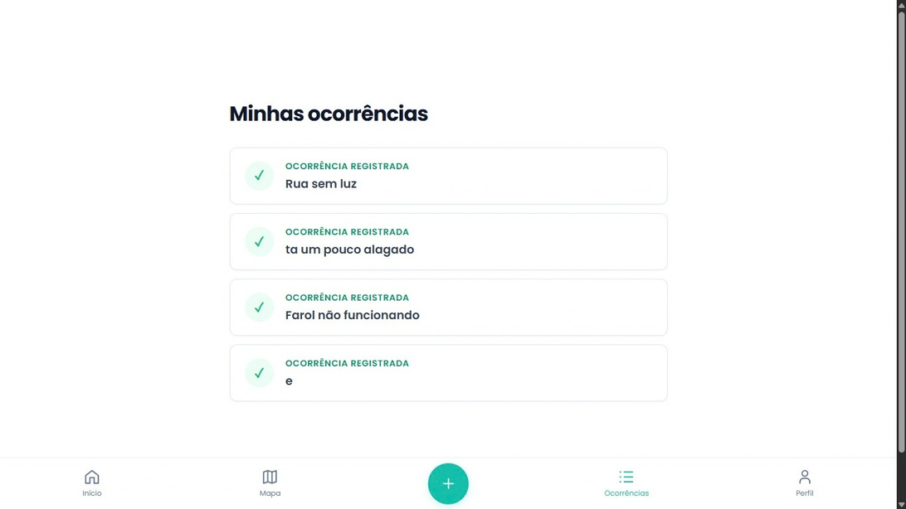

Slide 6





Tecnologias usadas

Slide 7

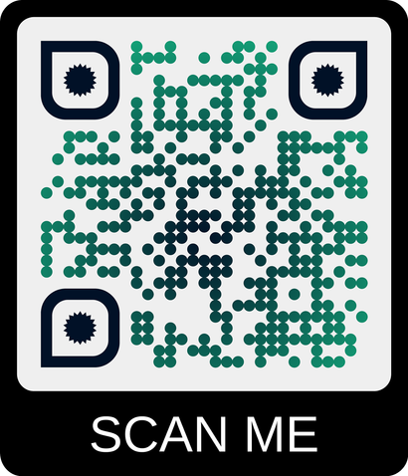
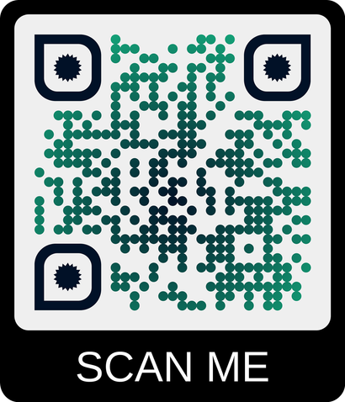
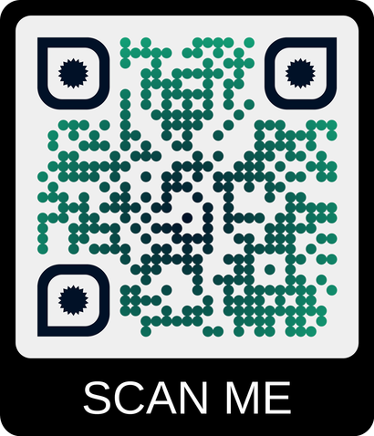
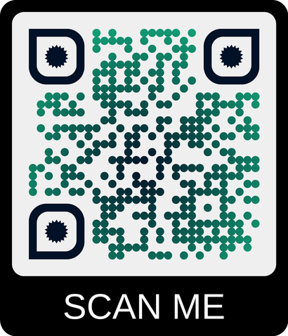
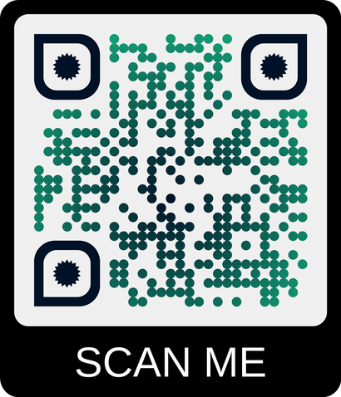
QUEM FEZ ACONTECER
ARTHUR
ANA
HENRIQUE
JORDAN
RUAN

